Slide 1
LOGÍSTICA | NIVEL 3° MEDIO
MÓDULO 1
OPERACIONES DE ALMACENAMIENTO
  En estos documentos se utilizarán de manera inclusiva términos como: el estudiante, el docente, el compañero u otras palabras equivalentes y sus respectivos plurales, es decir, con ellas, se hace referencia tanto a hombres como a mujeres.

Slide 2
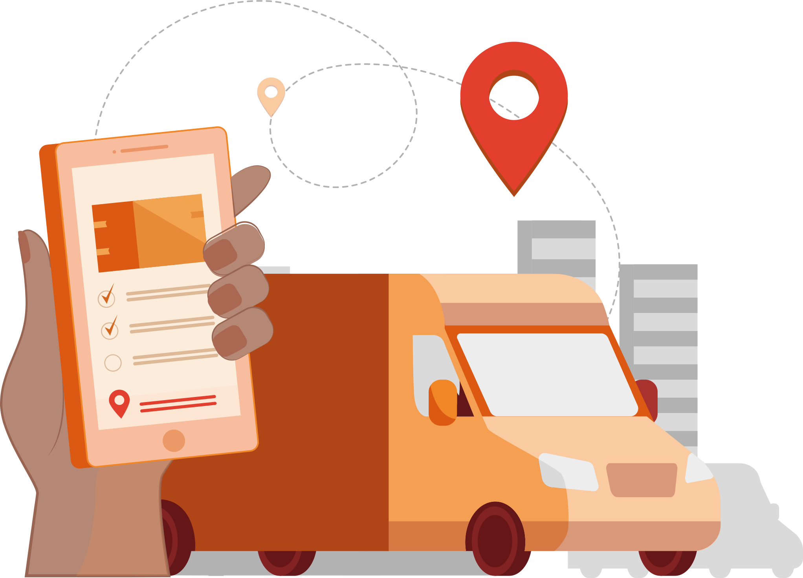
MÓDULO 1 | OPERACIONES DE ALMACENAMIENTO
ACTIVIDAD 16
DEFINIENDO UBICACIÓN DE PRODUCTOS

Slide 3



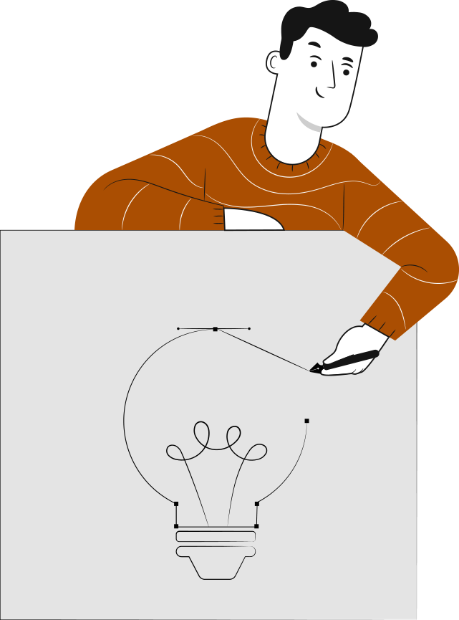

OBJETIVO DE APRENDIZAJE
APRENDIZAJE ESPERADO
CRITERIOS DE EVALUACIÓN
OA 2
Controlar las operaciones de almacenamiento y manejo de existencias de acuerdo a métodos establecidos, detectando el estado cualitativo y cuantitativo de los productos, signando ubicaciones y sistemas de localización inmediata, de manera manual
y digital.
OA Genérico
C - H
6 Fija las ubicaciones y sistemas de localización de existencias de forma manual y digital, según instrucciones de jefatura y los criterios establecidos por la organización.
6.1 Esquematiza los lugares específicos y adecuados para ubicar las existencias, de acuerdo a los procedimientos establecidos por la jefatura.

Slide 4

RECORDEMOS
¿QUÉ APRENDIMOS LA ACTIVIDAD ANTERIOR?
INVESTIGANDO DIFERENCIAS DE INVENTARIO
1
Conocimos los motivos para las diferencias (brechas) de inventario:
Conteo.
Digitación.
Ingreso y Salida de Mercadería.
Movimientos sin respaldo.
Fallas de software.
Hurtos.

Slide 5

RECORDEMOS
¿QUÉ APRENDIMOS LA ACTIVIDAD ANTERIOR?
Para revisar los aprendizajes trabajados en actividad anterior, te invitamos a participar de un debate moderado por el docente.
El grupo curso se dividirá en la mitad. La primera mitad se dividirá en grupos más pequeños, máximo de 3 integrantes, y lo mismo con la otra mitad.

Slide 6

RECORDEMOS
¿QUÉ APRENDIMOS LA ACTIVIDAD ANTERIOR?
En el contexto de la búsqueda de soluciones para las diferencias de inventario, la mitad de los grupos buscará argumentos a favor de soluciones no tecnológicas y la otra mitad buscará, argumentos a favor de soluciones tecnológicas.
El docente dará tiempo para que cada grupo se organice y busque información, para luego proceder a un plenario donde se contrapongan las posiciones.
¡Muy bien!
Te invitamos a profundizar revisando
la siguiente presentación.

Slide 7

16
¿CUÁL ES EL TEMA DE HOY?
MENÚ DE LA ACTIVIDAD
DEFINIENDO UBICACIÓN DE PRODUCTOS
Al término de la actividad estarás en condiciones de:
1
Definir dónde la ubicación de productos:
  Ubicación Fija
  Ubicación Variable
Esquematizar lugares específicos de ubicación de existencias.
Reconocer los aportes de un WMS (Warehouse Management System)
2
3

Slide 8
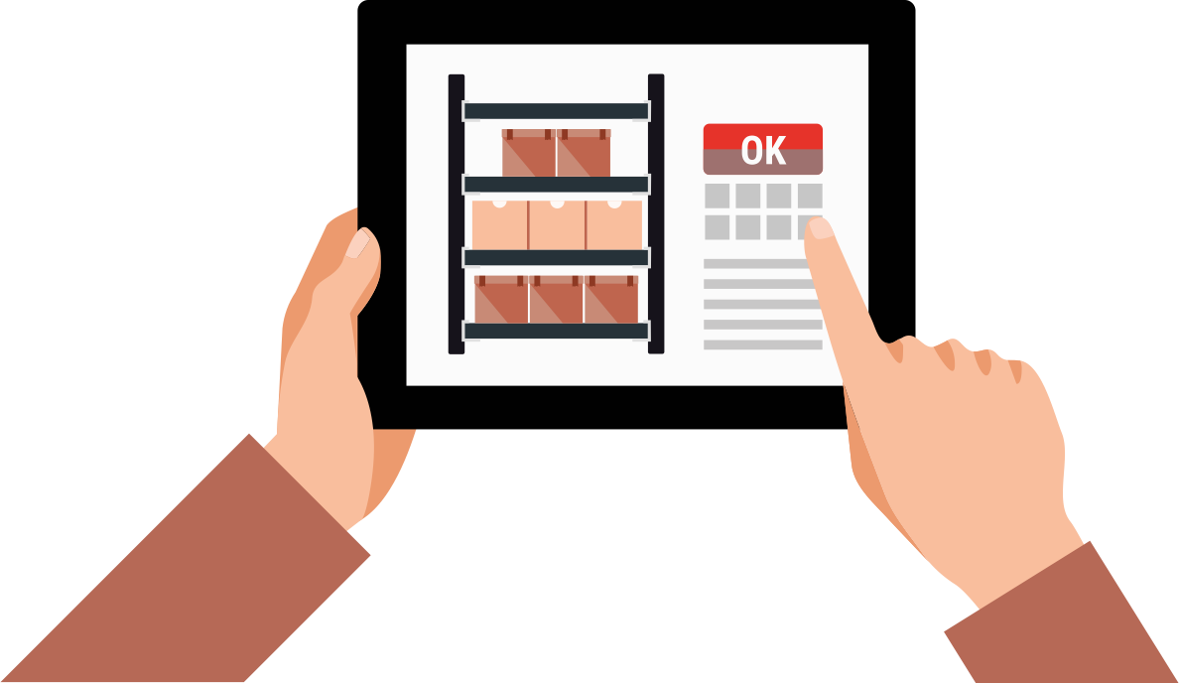
DEFINIENDO UBICACIÓN DE PRODUCTOS
¿DÓNDE PONER LOS PRODUCTOS?
Saber dónde se encuentran los productos es fundamental para un almacén eficiente.
Es por ello que al llegar productos, quien los recibe tiene que tener claro dónde los ubicará (de modo que también esto esté claro para quien posteriormente los irá a buscar para despachar).
Existen básicamente 2 modelos utilizados para esto: ubicación fija y ubicación variable.

Slide 9
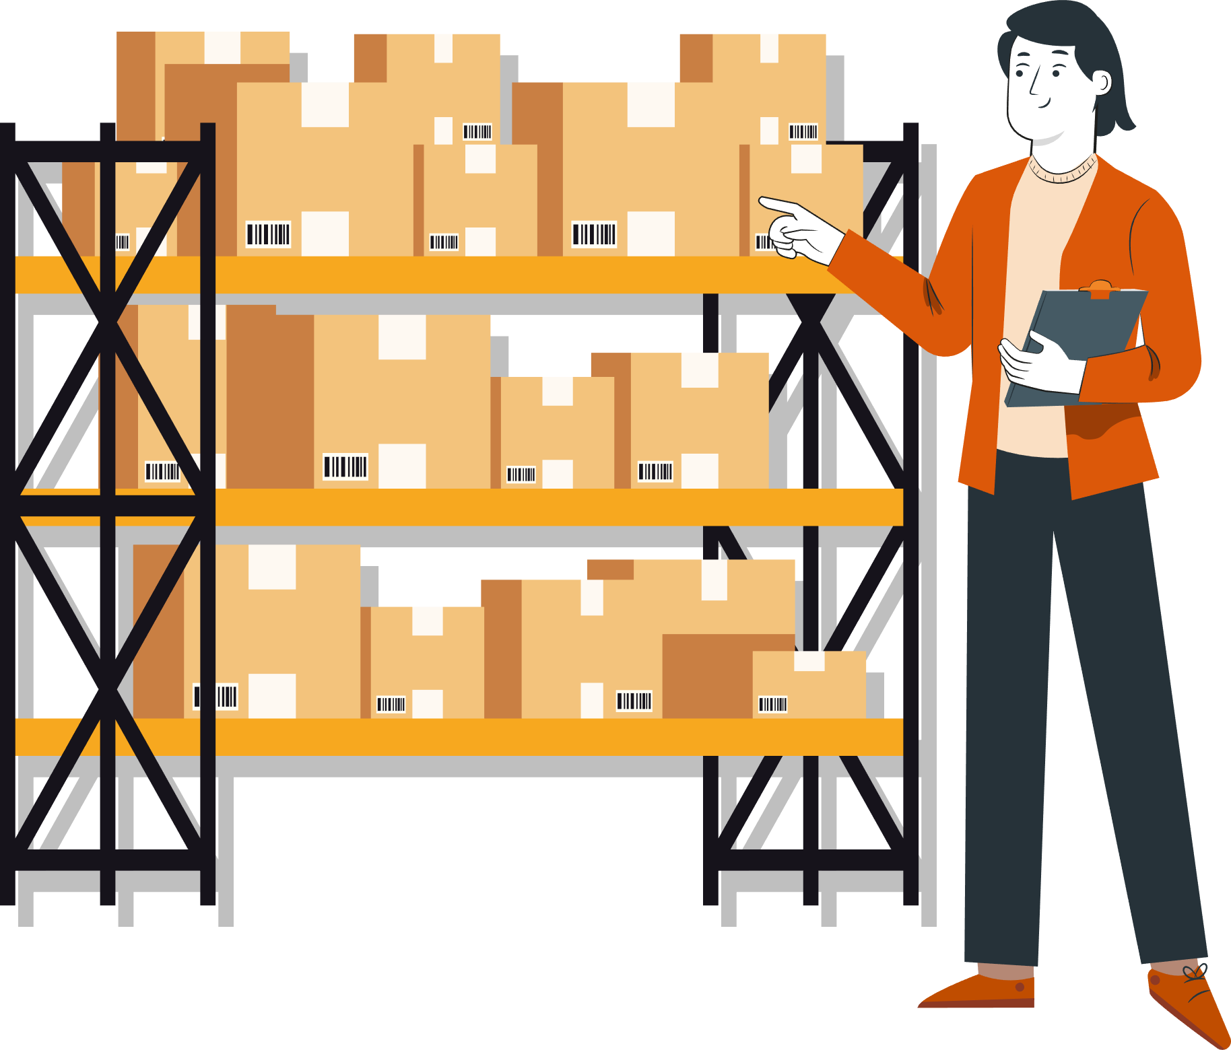
DEFINIENDO UBICACIÓN DE PRODUCTOS
UBICACIÓN FIJA
Es la más popular. Toda mercadería tiene un lugar definido donde es almacenada. Esto permite que cuando hay que ir a dejar o buscar cualquier producto, todos sepan dónde ir (no necesitan consultar el sistema de información).
Pero tiene 2 inconvenientes serios (que hacen ineficiente el uso del espacio):
A medida que pasa el tiempo, productos antiguos siguen ocupando ubicaciones buenas, y los más nuevos son ubicados en posiciones más lejanas.
Cuando hay mucho stock de un producto, se satura el espacio alrededor de la ubicación oficial (porque allí es donde hay que ubicarlo).

Slide 10

DEFINIENDO UBICACIÓN DE PRODUCTOS
UBICACIÓN VARIABLE
Los productos no tienen una ubicación única. Al llegar, se define dependiendo de muchas variables: ubicaciones disponibles, nivel de venta, peso y/o volumen, entre otros. De este modo, si llegan 4 pallets de un producto, podrían en el extremos ser llevados a 4 sectores distintos. Por ello, también se habla de ubicaciones caóticas (da la impresión de que la mercadería está desordenada).
En estos casos es un sistema de información (típicamente un WMS) el encargado de decidir dónde poner un producto. Y el mismo sistema es el que decide de qué ubicación sacar cuando hay que despachar.
Es mucho más eficiente el uso del espacio cuando el sistema está bien programado, pero requiere la inversión en un software especializado.

Slide 11

DEFINIENDO UBICACIÓN DE PRODUCTOS
WMS
Si bien un WMS requiere inversión (cada vez menor), tiene algunas ventajas sobre el ERP en cuanto a la gestión de los inventarios.
Ya se mencionó que permite ubicaciones variables, optimizando el uso del espacio. A continuación se verán algunas otras de sus ventajas.
(NOTA: los ERP avanzan y se van haciendo cada vez más sofisticados, por lo que con el tiempo pueden ir adquiriendo algunas de estas funcionalidades)
CONTROL MÁS DETALLADO DE PRODUCTOS
Mientras un ERP suele saber que hay cierta cantidad de un determinado producto, un WMS permite separar esta cantidad mediante algunos atributos adicionales: número de lote, fecha de recepción, entre otros.
Una organización puede utilizar esta información para mejorar el control de la salida de productos: chequeando que se use FEFO (o FIFO, o LIFO), verificando que no se vaya un lote que no está autorizado (lo que de otro modo queda bajo el control visual humano).

Slide 12
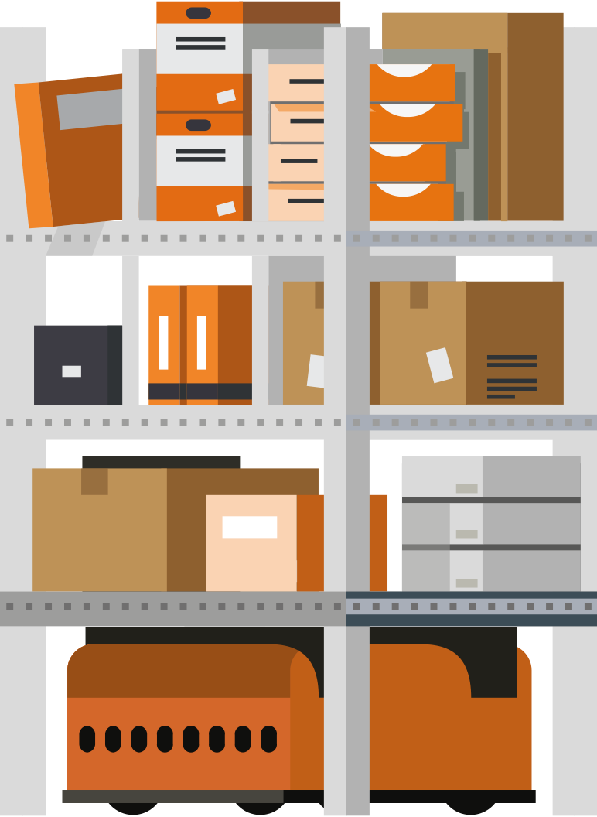
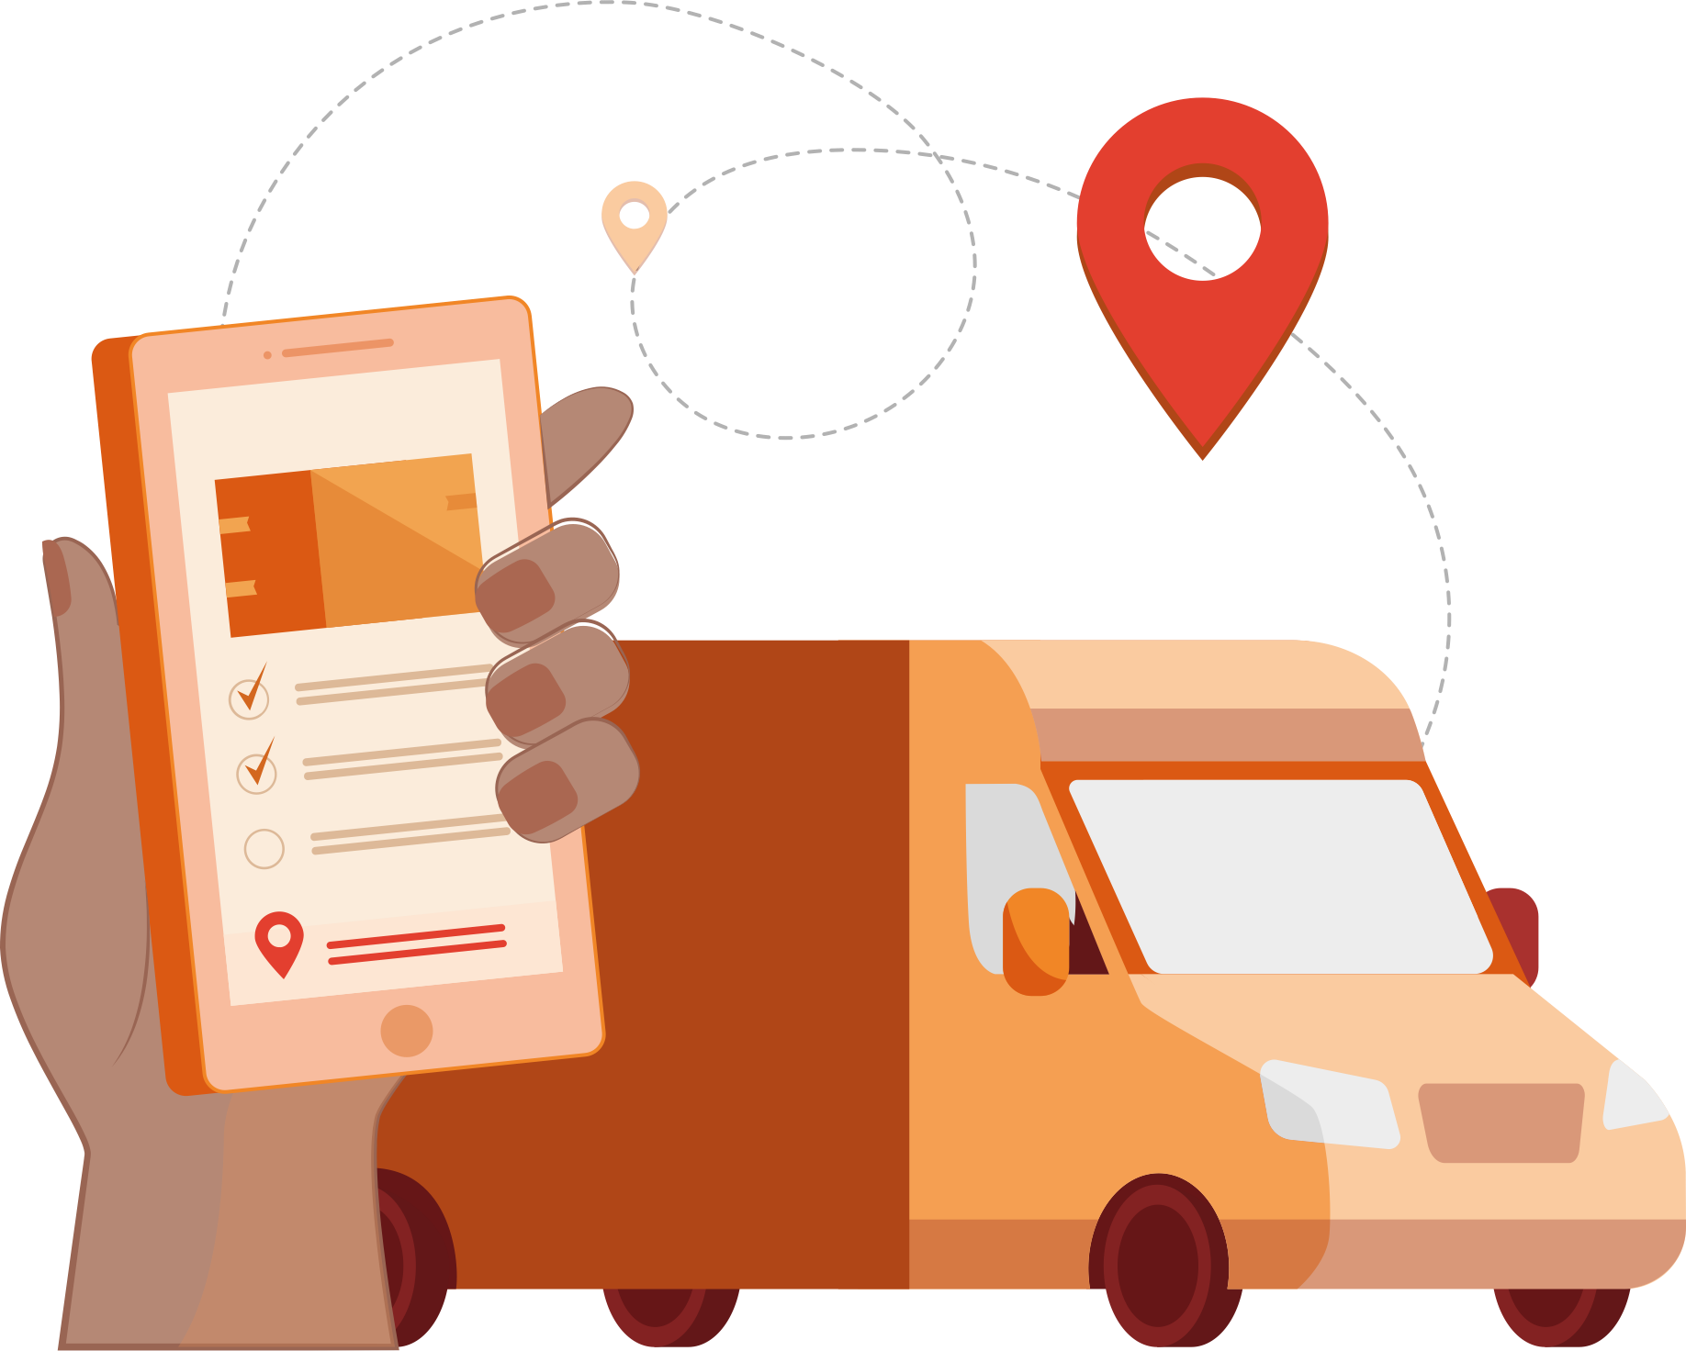
DEFINIENDO UBICACIÓN DE PRODUCTOS
MÚLTIPLES UBICACIONES
Los productos que tienen un alto movimiento, suelen tener varias ubicaciones. El WMS las maneja todas en tiempo real, pudiendo consultarse la información en pantalla. Esto es particularmente crítico cuando se piensa en ubicaciones variables, donde un producto cualquiera puede estar en ciertas posiciones esta semana, pero cambiar completamente a la semana siguiente.
No está de más señalar que los criterios para determinar las ubicaciones se van modificando en función de la historia de los productos, pero también del cambio que pueda tener la empresa en sus políticas o en su layout.
TRAZABILIDAD
Algo que ya se había mencionado, pero que es conveniente recordar.
El WMS le hace un seguimiento a los productos en las instalaciones (recordemos que puede haber maquilas, o podemos estar en presencia de una fábrica).
Con todas las ventajas que esto puede generar.

Slide 13

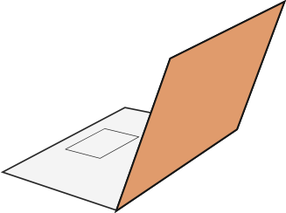

16
REVISEMOS
¿CUÁNTO APRENDIMOS?
DEFINIENDO UBICACIÓN DE PRODUCTOS
La ubicación fija es la más utilizada en los almacenes de las organizaciones. Pero hemos visto que tiene inconvenientes.
Reúnanse en grupos y analicen qué se podría hacer para disminuir estos inconvenientes (que no implique en invertir en un software como un WMS).

Slide 14
16
REVISEMOS
¿CUÁNTO APRENDIMOS?
Respuesta:
Una opción es redefinir cada cierto tiempo la ubicación de los productos (anualmente, por ejemplo) en función de sus ventas: los que más se venden más cerca de la zona de despacho. Al comienzo el personal es más lento porque está desorientado, pero cuando aprenden las nuevas ubicaciones todo funciona de manera más eficiente.
¡Ahora realizaremos una actividad que resume todo lo que hemos visto! ¡Atentos!

Slide 15

16
¡PRACTIQUEMOS!
ACTIVIDAD PRÁCTICA
DEFINIENDO UBICACIÓN DE PRODUCTOS
Ahora realizaremos una actividad práctica. Utiliza el archivo “Actividad Practica 16” y sigue las instrucciones señaladas.
¡Éxito!
° Medio | Presentación

Slide 16






ANTES DE COMENZAR A TRABAJAR
TOMA LAS SIGUIENTES PRECAUCIONES
Usar EPP adecuados cuando corresponda.
Utilizar cuidadosamente equipos, herramientas y artículos de escritorio.
Intentar siempre dar lo mejor de ti, buscando ser eficiente al cumplir los objetivos.
Trabajar en equipo, cuidando la integridad física y emocional de todos y todas.
Al finalizar cada actividad, ordenar y limpiar el área de trabajo, reciclando al máximo los residuos.

Slide 17


ANTES DE TERMINAR:
TICKET DE SALIDA
DEFINIENDO UBICACIÓN DE PRODUCTOS
¡No olvides contestar la Autoevaluación y entregar el Ticket de Salida!
¡Hasta la próxima!

